Slide 1


Fundamentos de Redes
Capa de red
Daniel Barragán C.
daniel.barragan@correounivalle.edu.co
Lunes y Miércoles 3:00 pm a 5:00 pm – Edificio 331 Oficina 2114

Slide 2

http://eisc.univalle.edu.co/cursos/web/ver/750001M/7
Capa de red

Slide 3
Agenda
Introducción
Tipos de servicio
Enrutamiento
Enrutamiento Jerárquico
IP (Internet Protocol)
Enrutamiento en Internet
Multicast

Slide 4
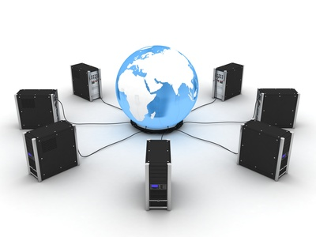
Introducción
Selecciona una ruta entre dos sistemas que pueden estar ubicados en zonas geográficas distintas
Provee un servicio llamado del mejor esfuerzo (no garantiza tiempo de entrega, ni orden de llegada, ni incluso la llegada)

Slide 5
Tipos de Servicio
Datagramas
Cada paquete se encamina independientemente, sin que el origen y el destino tengan que pasar por un establecimiento de comunicación previo
Es un tipo de servicio no orientado a conexión

Slide 6
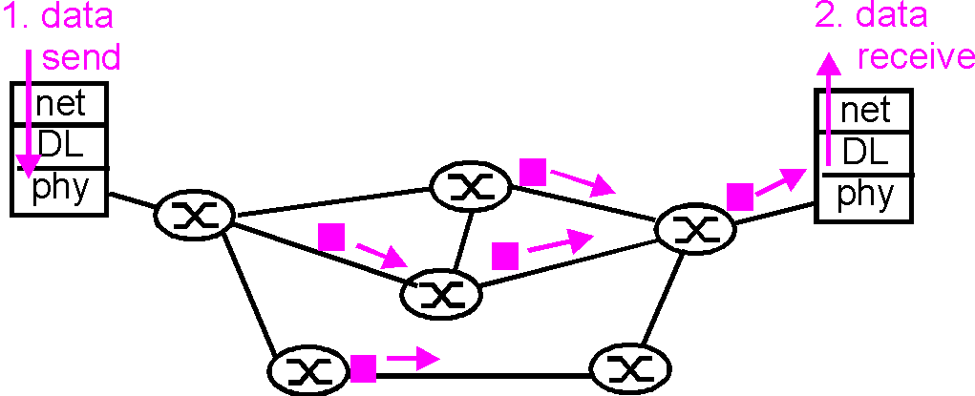
Tipos de Servicio
Datagramas

Slide 7
Tipos de Servicio
Circuitos Virtuales
Dos equipos que quieran comunicarse tienen que empezar por establecer una conexión. Durante este establecimiento de conexión, todos los routers reservarán recursos para ese circuito virtual específico
Es un servicio orientado a conexión

Slide 8
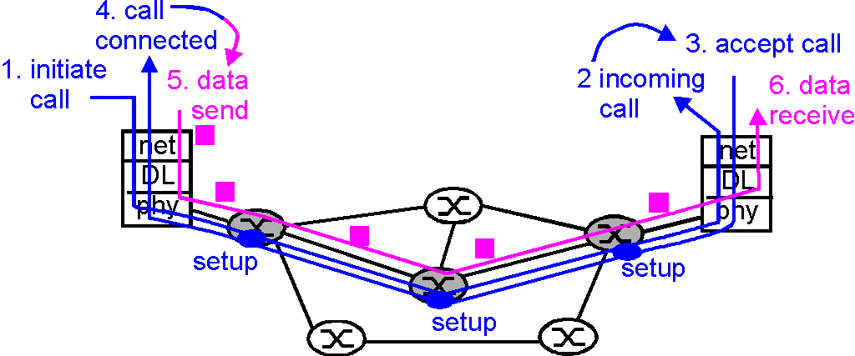
Tipos de Servicio
Circuitos Virtuales

Slide 9
Enrutamiento
Las técnicas de enrutamiento se basan en el estado de la red, el cual es dinámico
El problema consiste en encontrar un camino óptimo entre un origen y un destino. La selección óptima de este camino puede tener diferentes criterios

Slide 10
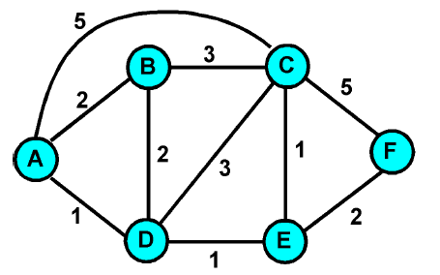
Enrutamiento
Cual es el camino más corto entre A y F ?

Slide 11
Enrutamiento
Los algoritmos de enrutamiento son principalmente de dos tipos:
Link State Routing
Distance Vector Routing

Slide 12
Enrutamiento
Link State Routing
Un ejemplo de este tipo de algoritmo es el algoritmo de Dijkstra. Este algoritmo es iterativo y calcula el camino más corto de un nodo a cualquier otro nodo en la red

Slide 13
N: Conjunto de Nodos
D(X): Costo mínimo
p(X): Nodo previo
Paso | N | D(B), p(B) | D(C), p(C) | D(D), p(D) | D(E), p(E) | D(F), p(F)
0 | A | 2,A | 5,A | 1,A | inf | Inf

Slide 14
N: Conjunto de Nodos
D(X): Costo mínimo
p(X): Nodo previo
Paso | N | D(B), p(B) | D(C), p(C) | D(D), p(D) | D(E), p(E) | D(F), p(F)
0 | A | 2,A | 5,A | 1,A | inf | Inf
1 | AD | 2,A | 4,D |  | 2,D | Inf

Slide 15
N: Conjunto de Nodos
D(X): Costo mínimo
p(X): Nodo previo
Paso | N | D(B), p(B) | D(C), p(C) | D(D), p(D) | D(E), p(E) | D(F), p(F)
0 | A | 2,A | 5,A | 1,A | inf | Inf
1 | AD | 2,A | 4,D |  | 2,D | Inf
2 | ADE | 2,A | 3,E |  |  | 4,E

Slide 16
N: Conjunto de Nodos
D(X): Costo mínimo
p(X): Nodo previo
Paso | N | D(B), p(B) | D(C), p(C) | D(D), p(D) | D(E), p(E) | D(F), p(F)
0 | A | 2,A | 5,A | 1,A | inf | Inf
1 | AD | 2,A | 4,D |  | 2,D | Inf
2 | ADE | 2,A | 3,E |  |  | 4,E
3 | ADEB |  | 3,E |  |  | 4,E

Slide 17
N: Conjunto de Nodos
D(X): Costo mínimo
p(X): Nodo previo
Paso | N | D(B), p(B) | D(C), p(C) | D(D), p(D) | D(E), p(E) | D(F), p(F)
0 | A | 2,A | 5,A | 1,A | inf | Inf
1 | AD | 2,A | 4,D |  | 2,D | Inf
2 | ADE | 2,A | 3,E |  |  | 4,E
3 | ADEB |  | 3,E |  |  | 4,E
4 | ADEBC |  |  |  |  | 4,E

Slide 18
N: Conjunto de Nodos
D(X): Costo mínimo
p(X): Nodo previo
Paso | N | D(B), p(B) | D(C), p(C) | D(D), p(D) | D(E), p(E) | D(F), p(F)
0 | A | 2,A | 5,A | 1,A | inf | Inf
1 | AD | 2,A | 4,D |  | 2,D | Inf
2 | ADE | 2,A | 3,E |  |  | 4,E
3 | ADEB |  | 3,E |  |  | 4,E
4 | ADEBC |  |  |  |  | 4,E
5 | ADEBCF

Slide 19
Enrutamiento
Link State Routing
A partir de la tabla anterior para ir de A hacia F:
El camino de A hacia F con el menor costo es de 4 unidades y tiene como predecesor E
El camino de A hacia E con el menor costo es de 2 unidades y tiene como predecesor D
El camino de A hacia D con el menor costo es de 1 unidad y tiene como predecesor A

Slide 20
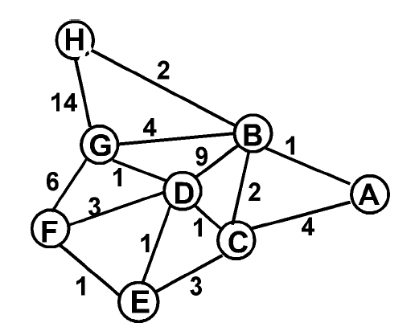
Enrutamiento
Link State Routing ( Ejercicio )
Calcule el camino mas corto desde F hacia los demás nodos, siguiendo el proceso descrito anteriormente

Slide 21
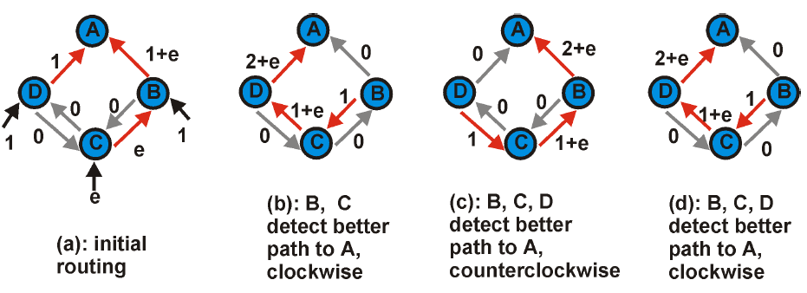
Enrutamiento
Link State Routing ( Fallos )

Slide 22
Enrutamiento
Distance Vector Routing
Un ejemplo de este tipo de algoritmo es el algoritmo de Bellman-Ford. Este algoritmo es iterativo y opera de forma distribuida, de modo que al final se conocen los caminos mas cortos entre todos los nodos de la red

Slide 23
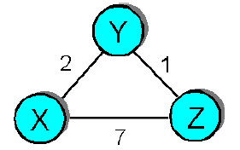
Tabla Nodo X
 | costo hacia
 |  | X | Y | Z
 | X | 0 | 2 | 7
 | Y | inf | inf | Inf
 | Z | inf | inf | inf
Desde
Tabla Nodo Y
 | costo hacia
 |  | X | Y | Z
 | X | inf | inf | Inf
 | Y | 2 | 0 | 1
 | Z | inf | inf | inf
Desde
Tabla Nodo Z
 | costo hacia
 |  | X | Y | Z
 | X | inf | inf | Inf
 | Y | inf | Inf | Inf
 | Z | 7 | 1 | 0
Desde

Slide 24
Tabla Nodo X
 | costo hacia
 |  | X | Y | Z
 | X | 0 | 2 | 7
 | Y | inf | inf | Inf
 | Z | inf | inf | inf
Tabla Nodo X
 | costo hacia
 |  | X | Y | Z
 | X | 0
 | Y | 2 | 0 | 1
 | Z | 7 | 1 | 0
d(x,y)=2
d(x,z)+d(z,y) = 7 + 1 = 8
Desde
Desde
d(x,z)=7
d(x,y)+d(y,z) = 2 + 1 = 3
Tabla Nodo Y
 | costo hacia
 |  | X | Y | Z
 | X | inf | inf | Inf
 | Y | 2 | 0 | 1
 | Z | inf | inf | inf
Tabla Nodo Y
 | costo hacia
 |  | X | Y | Z
 | X | 0 | 2 | 7
 | Y |  | 0
 | Z | 7 | 1 | 0
Desde
Desde
Tabla Nodo Z
 | costo hacia
 |  | X | Y | Z
 | X | inf | inf | Inf
 | Y | inf | Inf | Inf
 | Z | 7 | 1 | 0
Tabla Nodo Z
 | costo hacia
 |  | X | Y | Z
 | X | 0 | 2 | 7
 | Y | 2 | 0 | 1
 | Z |  |  | 0
Desde
Desde

Slide 25
Tabla Nodo X
 | costo hacia
 |  | X | Y | Z
 | X | 0 | 2 | 7
 | Y | inf | inf | Inf
 | Z | inf | inf | inf
Tabla Nodo X
 | costo hacia
 |  | X | Y | Z
 | X | 0 | 2 | 3
 | Y | 2 | 0 | 1
 | Z | 7 | 1 | 0
Desde
Desde
Tabla Nodo Y
 | costo hacia
 |  | X | Y | Z
 | X | inf | inf | Inf
 | Y | 2 | 0 | 1
 | Z | inf | inf | inf
Tabla Nodo Y
 | costo hacia
 |  | X | Y | Z
 | X | 0 | 2 | 7
 | Y |  | 0
 | Z | 7 | 1 | 0
Desde
Desde
Tabla Nodo Z
 | costo hacia
 |  | X | Y | Z
 | X | inf | inf | Inf
 | Y | inf | Inf | Inf
 | Z | 7 | 1 | 0
Tabla Nodo Z
 | costo hacia
 |  | X | Y | Z
 | X | 0 | 2 | 7
 | Y | 2 | 0 | 1
 | Z |  |  | 0
d(y,x)=2
d(y,z)+d(z,x) = 1 + 7 = 8
d(y,z)=1
d(y,x)+d(x,z) = 2 + 7 = 9
Desde
Desde

Slide 26
Tabla Nodo X
 | costo hacia
 |  | X | Y | Z
 | X | 0 | 2 | 7
 | Y | inf | inf | Inf
 | Z | inf | inf | inf
Tabla Nodo X
 | costo hacia
 |  | X | Y | Z
 | X | 0 | 2 | 3
 | Y | 2 | 0 | 1
 | Z | 7 | 1 | 0
Desde
Desde
Tabla Nodo Y
 | costo hacia
 |  | X | Y | Z
 | X | inf | inf | Inf
 | Y | 2 | 0 | 1
 | Z | inf | inf | inf
Tabla Nodo Y
 | costo hacia
 |  | X | Y | Z
 | X | 0 | 2 | 7
 | Y | 2 | 0 | 1
 | Z | 7 | 1 | 0
Desde
Desde
Tabla Nodo Z
 | costo hacia
 |  | X | Y | Z
 | X | inf | inf | Inf
 | Y | inf | Inf | Inf
 | Z | 7 | 1 | 0
Tabla Nodo Z
 | costo hacia
 |  | X | Y | Z
 | X | 0 | 2 | 7
 | Y | 2 | 0 | 1
 | Z |  |  | 0
d(z,x)=7
d(z,y)+d(y,x) = 1 + 2 = 3
Desde
Desde
d(z,y)=1
d(z,x)+d(x,y) = 7 + 2 = 9

Slide 27
Tabla Nodo X
 | costo hacia
 |  | X | Y | Z
 | X | 0 | 2 | 7
 | Y | inf | inf | Inf
 | Z | inf | inf | inf
Tabla Nodo X
 | costo hacia
 |  | X | Y | Z
 | X | 0 | 2 | 3
 | Y | 2 | 0 | 1
 | Z | 7 | 1 | 0
Desde
Desde
Tabla Nodo Y
 | costo hacia
 |  | X | Y | Z
 | X | inf | inf | Inf
 | Y | 2 | 0 | 1
 | Z | inf | inf | inf
Tabla Nodo Y
 | costo hacia
 |  | X | Y | Z
 | X | 0 | 2 | 7
 | Y | 2 | 0 | 1
 | Z | 7 | 1 | 0
Desde
Desde
Tabla Nodo Z
 | costo hacia
 |  | X | Y | Z
 | X | inf | inf | Inf
 | Y | inf | Inf | Inf
 | Z | 7 | 1 | 0
Tabla Nodo Z
 | costo hacia
 |  | X | Y | Z
 | X | 0 | 2 | 7
 | Y | 2 | 0 | 1
 | Z | 3 | 1 | 0
Desde
Desde

Slide 28
Tabla Nodo X
 | costo hacia
 |  | X | Y | Z
 | X | 0 | 2 | 7
 | Y | inf | inf | Inf
 | Z | inf | inf | inf
Tabla Nodo X
 | costo hacia
 |  | X | Y | Z
 | X | 0 | 2 | 3
 | Y | 2 | 0 | 1
 | Z | 7 | 1 | 0
Desde
Desde
Tabla Nodo Y
 | costo hacia
 |  | X | Y | Z
 | X | inf | inf | Inf
 | Y | 2 | 0 | 1
 | Z | inf | inf | inf
Tabla Nodo Y
 | costo hacia
 |  | X | Y | Z
 | X | 0 | 2 | 7
 | Y | 2 | 0 | 1
 | Z | 7 | 1 | 0
Desde
Desde
Tabla Nodo Z
 | costo hacia
 |  | X | Y | Z
 | X | inf | inf | Inf
 | Y | inf | Inf | Inf
 | Z | 7 | 1 | 0
Tabla Nodo Z
 | costo hacia
 |  | X | Y | Z
 | X | 0 | 2 | 7
 | Y | 2 | 0 | 1
 | Z | 3 | 1 | 0
Desde
Desde

Slide 29
Tabla Nodo X
 | costo hacia
 |  | X | Y | Z
 | X | 0 | 2 | 7
 | Y | inf | inf | Inf
 | Z | inf | inf | inf
Tabla Nodo X
 | costo hacia
 |  | X | Y | Z
 | X | 0 | 2 | 3
 | Y | 2 | 0 | 1
 | Z | 7 | 1 | 0
Tabla Nodo X
 | costo hacia
 |  | X | Y | Z
 | X | 0 | 2 | 3
 | Y | 2 | 0 | 1
 | Z | 3 | 1 | 0
Desde
Desde
Desde
Tabla Nodo Y
 | costo hacia
 |  | X | Y | Z
 | X | inf | inf | Inf
 | Y | 2 | 0 | 1
 | Z | inf | inf | inf
Tabla Nodo Y
 | costo hacia
 |  | X | Y | Z
 | X | 0 | 2 | 7
 | Y | 2 | 0 | 1
 | Z | 7 | 1 | 0
Tabla Nodo Y
 | costo hacia
 |  | X | Y | Z
 | X | 0 | 2 | 3
 | Y | 2 | 0 | 1
 | Z | 3 | 1 | 0
Desde
Desde
Desde
Tabla Nodo Z
 | costo hacia
 |  | X | Y | Z
 | X | inf | inf | Inf
 | Y | inf | Inf | Inf
 | Z | 7 | 1 | 0
Tabla Nodo Z
 | costo hacia
 |  | X | Y | Z
 | X | 0 | 2 | 7
 | Y | 2 | 0 | 1
 | Z | 3 | 1 | 0
Tabla Nodo Z
 | costo hacia
 |  | X | Y | Z
 | X | 0 | 2 | 3
 | Y | 2 | 0 | 1
 | Z | 3 | 1 | 0
Desde
Desde
Desde

Slide 30
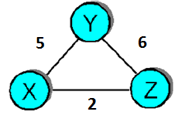
Enrutamiento
Distance Vector Routing ( Ejercicio )
Calcule las tablas de distancia, siguiendo el procedimiento descrito anteriormente

Slide 31
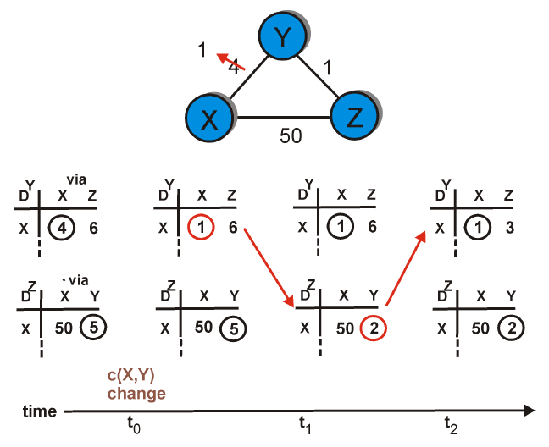
Enrutamiento
Distance Vector Routing ( Fallos )

Slide 32
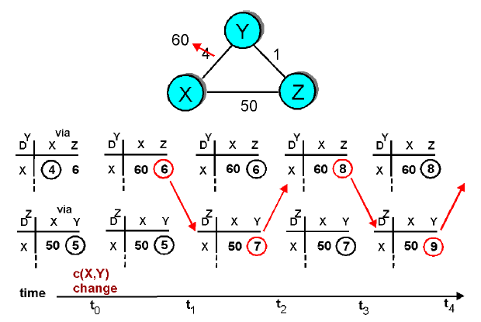
Enrutamiento
Distance Vector Routing ( Fallos )

Slide 33

Enrutamiento Jerárquico
A mayor cantidad de enrutadores, mayor tiempo necesario para calcular el camino óptimo

Slide 34
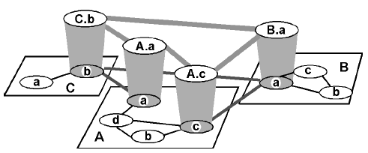
Enrutamiento Jerárquico
Los enrutadores son agrupados por regiones o sistemas autónomos (SA)
Los enrutadores que intercambian información entre regiones o SA son llamados enrutadores de puerta de enlace

Slide 35
Enrutamiento Jerárquico
Las regiones o SA emplean algoritmos de enrutamiento tipo Link State o Distance Vector. Los enrutadores de puerta de enlace emplean el algoritmo de enrutamiento inter-autónomo

Slide 36
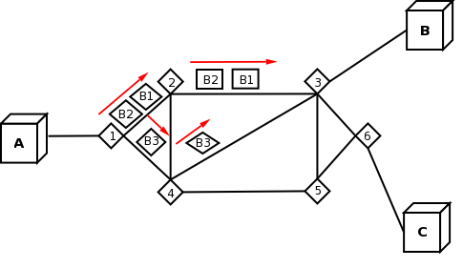
IP (Internet Protocol)
La Internet es una red de datagramas
La internet es un sistema no orientado a conexión, es importante comprender la forma de identificar el origen y el destino de las comunicaciones vía Internet

Slide 37
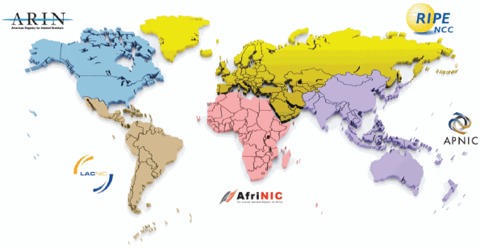
IP (Internet Protocol)
La entidad encargada de la asignación de direcciones IP y el servicio de registro de nombres de dominio es la ICANN (Internet Corporation for Assigned Names and Numbers).
Notes:
Actualmente existen cinco RIRs en funcionamiento:
American Registry for Internet Numbers (ARIN) para el norte de América.
RIPE Network Coordination Centre (RIPE NCC) para Europa, el Oriente Medio y Asia Central.
Asia-Pacific Network Information Centre (APNIC) para Asia y la Región Pacífica.
Latin American and Caribbean Internet Addresses Registry (LACNIC) para América latina y el Caribe.
African Network Information Centre (AfriNIC) para África.

Slide 38
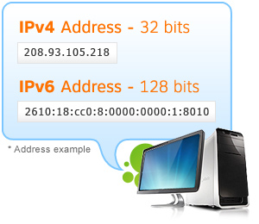
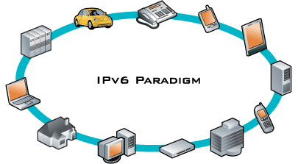
IP (Internet Protocol)
Existen dos versiones de IP para el direccionamiento del origen y destino en la Internet, la versión 4 y la versión 6

Slide 39
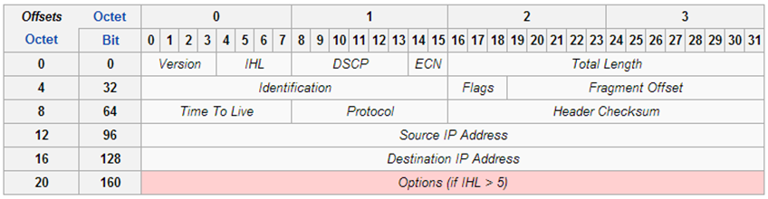
IP (Internet Protocol)
Datagrama IPv4

Slide 40
IP (Internet Protocol)
Differentiated Services Code Point
Explicit Congestion Notification
Datagrama IPv4
Internet Header Length

Slide 41
IP (Internet Protocol)
Version: version del protocolo IP
IHL: Internet Header Length, longitud del header en palabras de 32bits
DSCP: http://tools.ietf.org/html/rfc2474
ECN: http://tools.ietf.org/html/rfc3168
TL: Longitud total del paquete en bytes
Identification: identifica los fragmentos de un datagrama IP
Flags: bit 1: no fragmentar, bit 2: mas fragmentos
Fragment Offset: Es un desplazamiento relativo al primer paquete
TTL: Corresponde al número de enrutadores que el paquete puede atravesar
Protocol: http://tools.ietf.org/html/rfc790
Header Checksum: Usado para corrección de error del header
Source Address: Dirección IP fuente
Destination Address: Dirección IP destino
Options: Opciones
Padding: Relleno a 32 bits

Slide 42
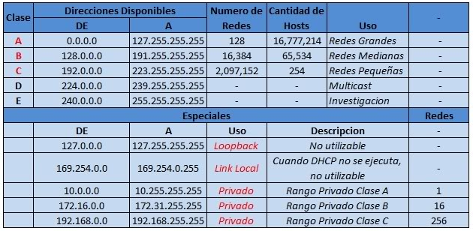
IP (Internet Protocol)
Clases de IP

Slide 43
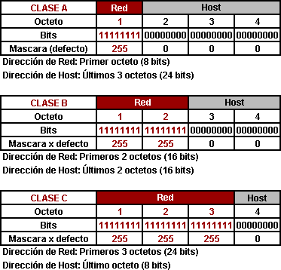
IP (Internet Protocol)
Clases de IP

Slide 44
IP (Internet Protocol)
Tipos de Encaminamiento
Encaminamiento con clase (classful routing)
Encaminamiento sin clase (classless routing)

Slide 45
IP (Internet Protocol)
Encaminamiento con clase (classful routing):
Emplea el concepto de clases para la asignación de direcciones IP para redes y direcciones para equipos
Problema:
Identifique a partir de la dirección de red 192.168.1.0:
la cantidad de equipos en la red, el rango de direcciones, la dirección de broadcast y la mascara de red

Slide 46
IP (Internet Protocol)
Solución:
Dirección de red: 192.168.1.0 (Clase C)
Cantidad de equipos en la red: 254 ( 2^8-2)
Rango de direcciones IP: 192.168.1.1-254
Dirección de Broadcast: 192.168.1.255
Mascara de red: 255.255.255.0

Slide 47
IP (Internet Protocol)
Encaminamiento sin clase (classless routing)
Emplea un concepto llamado subneteo para la asignación de direcciones IP para redes y direcciones para equipos
http://www.ietf.org/rfc/rfc950.txt
http://www.ietf.org/rfc/rfc1878.txt

Slide 48
IP (Internet Protocol)
Problema:
Nos dan la dirección de red Clase C 192.168.1.0 /24 para obtener mediante subneteo 4 subredes con un mínimo de 50 hosts por subred.

Slide 49

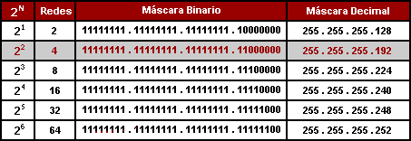
IP (Internet Protocol)
Solución:

Slide 50
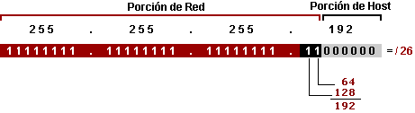


IP (Internet Protocol)
Solución:

Slide 51
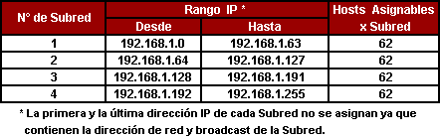
IP (Internet Protocol)
Solución:

Slide 52
IP (Internet Protocol)
Problema:
Nos dan la dirección de red Clase B 132.18.0.0 /16 para obtener mediante subneteo un mínimo de 50 subredes y 1000 hosts por subred.

Slide 53

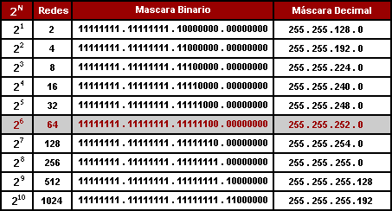
IP (Internet Protocol)
Solución:

Slide 54
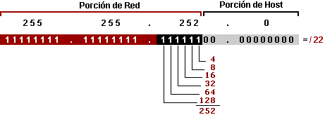


IP (Internet Protocol)
Solución:

Slide 55
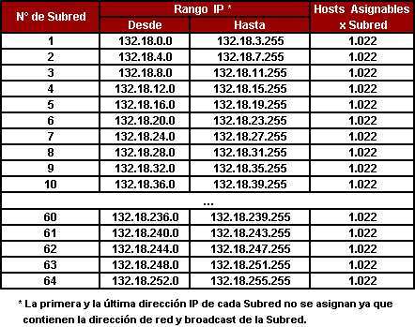
IP (Internet Protocol)
Solución:

Slide 56
IP (Internet Protocol)
Problema:
Nos dan la dirección de red Clase A 10.0.0.0 /8 para obtener mediante subneteo un mínimo de 7 subredes

Slide 57

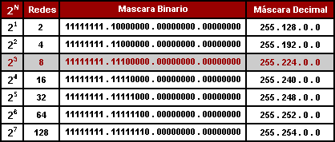
IP (Internet Protocol)
Solución:

Slide 58
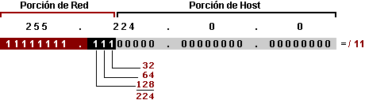


IP (Internet Protocol)
Solución:

Slide 59
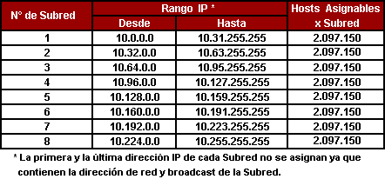
IP (Internet Protocol)
Solución:

Slide 60
IP (Internet Protocol)
Subneteo con VLSM (Mascara de Longitud Variable)
El proceso de VLSM toma una dirección de red o subred y la divide en subredes más pequeñas adaptando las máscaras según las necesidades de hosts de cada subred, generando una máscara diferente para las distintas subredes de una red

Slide 61
IP (Internet Protocol)
Problema:
Dada la siguiente topología y la dirección IP 192.168.1.0/24, se nos pide que por medio de subneteo con VLSM obtengamos direccionamiento IP para los hosts de las 3 subredes, las interfaces Ethernet de los routers y los enlaces seriales entre los routers.

Slide 62
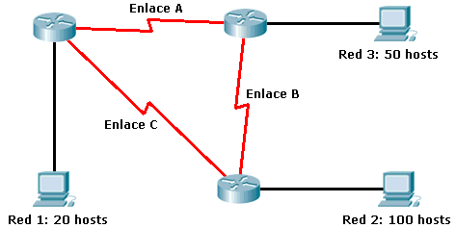
IP (Internet Protocol)

Slide 63
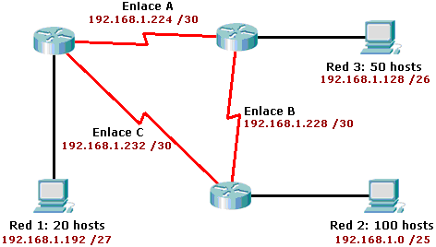
IP (Internet Protocol)

Slide 64
IP (Internet Protocol)
Solución:
Red 2: 100 host + 2 (red y broadcast) + 1(Ethernet) = 103 direcciones Red 3: 50 host + 2 (red y broadcast) + 1(Ethernet) = 53 direcciones Red 1: 20 host + 2 (red y broadcast) + 1(Ethernet) = 23 direcciones
Total Redes: 103 + 53 + 23 = 179 direcciones
Enlace A: 2 + 2 (red y broadcast) = 4 direcciones Enlace B: 2 + 2 (red y broadcast) = 4 direcciones Enlace C: 2 + 2 (red y broadcast) = 4 direcciones
Total Enlaces: 4 + 4 + 4 = 12 direcciones
Total Redes + Total Enlaces: 179 + 12 = 191 direcciones

Slide 65

IP (Internet Protocol)
Solución:
2¹ = 2 Direcciones (ninguna asignable) 2² = 4 Direcciones (2 direcciones asignables) 2³ = 8 Direcciones (6 direcciones asignables) 2⁴ = 16 Direcciones (14 direcciones asignables) 2⁵ = 32 Direcciones (30 direcciones asignables) 2⁶ = 64 Direcciones (62 direcciones asignables) 2⁷ = 128 Direcciones (126 direcciones asignables)

Slide 66
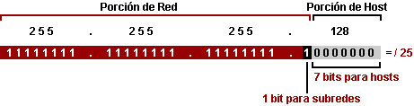
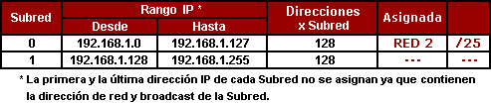
IP (Internet Protocol)
Solución:

Slide 67

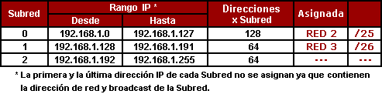
IP (Internet Protocol)
Solución:

Slide 68
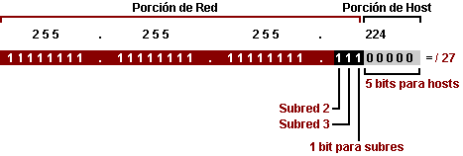
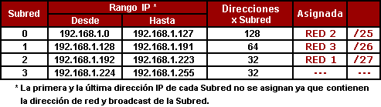
IP (Internet Protocol)
Solución:

Slide 69
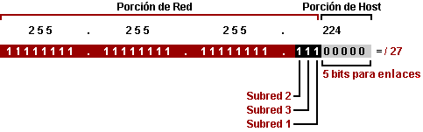
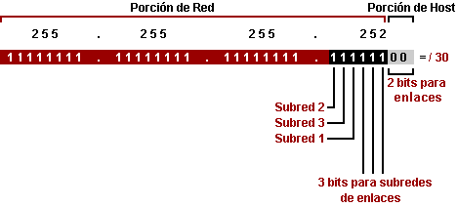
IP (Internet Protocol)
Solución:

Slide 70
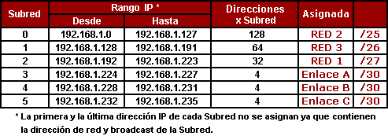
IP (Internet Protocol)
Solución:

Slide 71
IP (Internet Protocol)
Problema:
Dada la siguiente topología y la dirección IP de subred 172.16.128.0 /17, debemos mediante subneteo con VLSM obtener direccionamiento IP para los hosts de las 8 redes, las interfaces Ethernet de los routers y los enlaces seriales entre los routers.

Slide 72
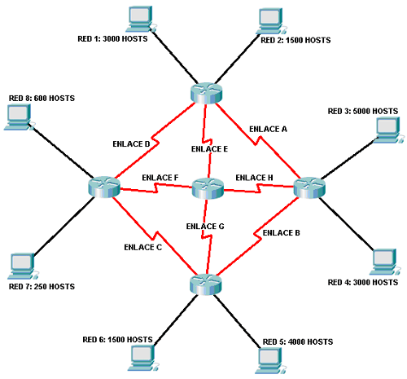
IP (Internet Protocol)

Slide 73
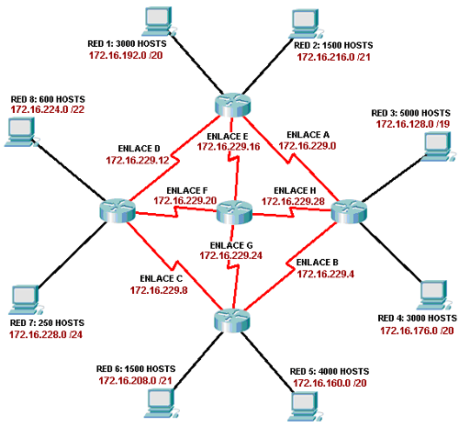
IP (Internet Protocol)

Slide 74
IP (Internet Protocol)
Solución:
Red 3: 5000 hosts + 2 (red y broadcast) + 1 (Ethernet) = 5003 direcciones Red 5: 4000 hosts + 2 (red y broadcast) + 1 (Ethernet) = 4003 direcciones Red 4: 3000 hosts + 2 (red y broadcast) + 1 (Ethernet) = 3003 direcciones Red 1: 3000 hosts + 2 (red y broadcast) + 1 (Ethernet) = 3003 direcciones Red 6: 1500 host s + 2 (red y broadcast) + 1 (Ethernet) = 1503 direcciones Red 2: 1500 hosts + 2 (red y broadcast) + 1 (Ethernet) = 1503 direcciones Red 8: 600 host s + 2 (red y broadcast) + 1 (Ethernet) = 603 direcciones Red 7: 250 hosts + 2 (red y broadcast) + 1 (Ethernet) = 253 direcciones
Total Redes: 5003 + 4003 + 3003 + 3003 + 1503 + 1503 + 603 + 253 = 18.874

Slide 75
IP (Internet Protocol)
Solución:
Enlace A: 2 + 2 (red y broadcast) = 4 direcciones Enlace B: 2 + 2 (red y broadcast) = 4 direcciones Enlace C: 2 + 2 (red y broadcast) = 4 direcciones Enlace D: 2 + 2 (red y broadcast) = 4 direcciones Enlace E: 2 + 2 (red y broadcast) = 4 direcciones Enlace F: 2 + 2 (red y broadcast) = 4 direcciones Enlace G: 2 + 2 (red y broadcast) = 4 direcciones Enlace H: 2 + 2 (red y broadcast) = 4 direcciones Total Enlaces: 4 + 4 + 4 + 4 + 4 + 4 + 4 + 4 = 32 direcciones
Total Redes + Total Enlaces: 18.874 + 32 = 18.906 direcciones

Slide 76

IP (Internet Protocol)
Solución:
2¹ = 2 Direcciones (ninguna asignable) 2² = 4 Direcciones (2 direcciones asignables) 2³ = 8 Direcciones (6 direcciones asignables) 2⁴ = 16 Direcciones (14 direcciones asignables) 2⁵ = 32 Direcciones (30 direcciones asignables) 2⁶ = 64 Direcciones (62 direcciones asignables) 2⁷ = 128 Direcciones (126 direcciones asignables) 2⁸ = 256 Direcciones (254 direcciones asignables) 2⁹ = 512 Direcciones (510 direcciones asignables) 2¹⁰ = 1024 Direcciones (1022 direcciones asignables) 2¹¹ = 2048 Direcciones(2046 direcciones asignables) 2¹² = 4096 Direcciones (4094 direcciones asignables) 2¹³ = 8192 Direcciones (8190 direcciones asignables)

Slide 77
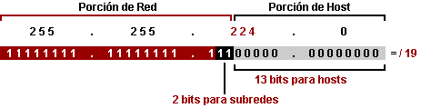
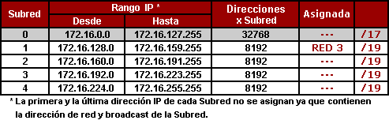
IP (Internet Protocol)
Solución:

Slide 78

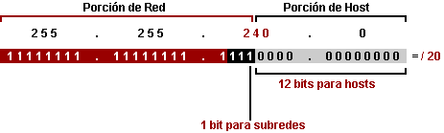
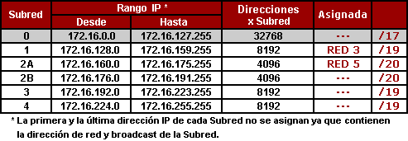
IP (Internet Protocol)
Solución:

Slide 79
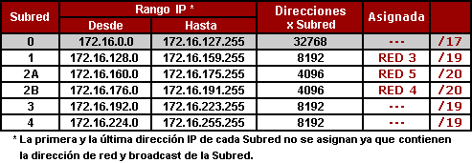
IP (Internet Protocol)
Solución:

Slide 80
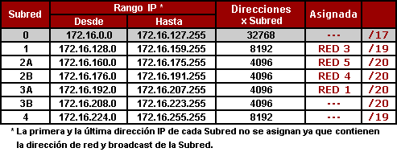
IP (Internet Protocol)
Solución:

Slide 81

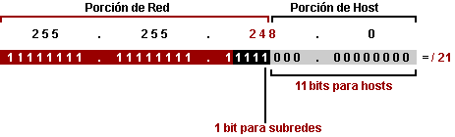
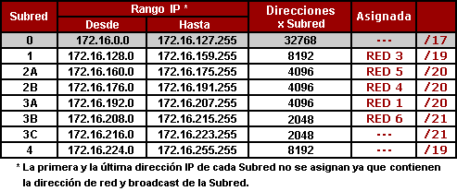
IP (Internet Protocol)
Solución:

Slide 82
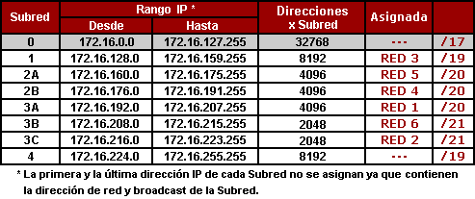
IP (Internet Protocol)
Solución:

Slide 83
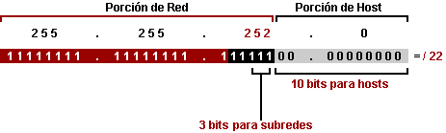
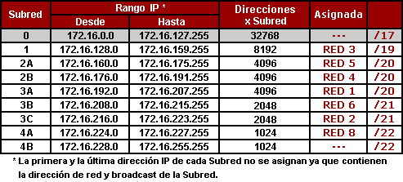
IP (Internet Protocol)
Solución:

Slide 84



IP (Internet Protocol)
Solución:

Slide 85


IP (Internet Protocol)
Solución:

Slide 86

IP (Internet Protocol)
Solución:

Slide 87

IP (Internet Protocol)
Datagrama IPv6

Slide 88



Enrutamiento en Internet
La internet consiste de sistemas autónomos (SA) interconectados. El administrador de cada sistema autónomo escoge un algoritmo de enrutamiento para su región

Slide 89
Enrutamiento en Internet
Los algoritmos de enrutamiento empleados para sistemas autónomos son:
RIP (Routing Information Protocol): Se basa en el algoritmo de distance vector. Limita el diámetro de la red a 15 saltos. Los enrutadores intercambian las tablas de enrutamiento con sus vecinos
IGRP: (Internal Gateway Routing Protocol): Se basa en el algoritmo de distance vector. Es propietario de Cisco

Slide 90
Enrutamiento en Internet
OSPF (Open Shortest Path First): Se basa en el algoritmo de link state. Cada enrutador construye un mapa entero de la red. Permite asignar diferentes caminos a un datagrama. La información de enrutamiento requiere de autenticación. Permite asignar calidad de servicio a diferentes tipos de tráfico

Slide 91
Enrutamiento en Internet
Para conectar los sistemas autónomos se emplea el algoritmo BGP
BGP (Border Gateway Protocol): A diferencia de los otros algoritmos de enrutamiento no propaga costos sino caminos; es decir; la ruta de enrutadores hasta un sistema autónomo determinado. Es de criterio del administración de cada sistema autónomo rechazar ciertas rutas

Slide 92

Multicast
La comunicación entre un emisor y un receptor emplea direcciones IP del tipo Unicast, para varios receptores se emplean direcciones del tipo Multicast

Slide 93

Multicast
Se emplea un identificador de grupo por medio de una dirección IP de clase D

Slide 94

Multicast
El objetivo del enrutamiento Multicast es encontrar el árbol que conecta todos los enrutadores que tienen equipos pertenecientes al grupo Multicast

Slide 95
Bibliografía
Computer Networking: A Top-Down Approach
Sexta Edición (2012)
James F. Kurose and Keith W. Ross
Using Snort and Ethereal to Master The 8 Layers Of An Insecure Network
Primera Edición (2006)
Michael Gregg, Stephen Watkins, George Mays, Chris Ries, Ronald M. Bandes, Brandon Franklin

Slide 96
Asesorías
daniel.barragan@correounivalle.edu.co
Edificio 331 – Oficina 2114
Lunes y Miércoles 2:00 pm – 5:00 pm

Slide 97


Slide 98

Enrutamiento (Anexo)
Distance Vector Routing
Otra forma de representar el algoritmo gráficamente es como se muestra en la siguiente figura.

Slide 99
Enrutamiento (Anexo)
Distance Vector Routing
Interpretación: Estando en E, si el primer movimiento fue hacia B, el costo del camino mas corto hacia A es 14 (8+1+2+2+1)

Slide 100

Enrutamiento (Anexo)
En la gráfica se puede observar la convergencia del algoritmo (empleando la nueva representación) para el mismo ejemplo tratado en clase

Slide 101
Enrutamiento (Anexo)
Note que en un comienzo se marcan como infinitos los caminos para los que se desconoce su costo

Slide 102

Enrutamiento (Anexo)
Problema
Empleando la nueva representación, muestre la convergencia del algoritmo para la topología que se muestra en la figura

